Slide 1
Муниципальное казенное дошкольное образовательное учреждение Новосибирского района Новосибирской области - детский сад комбинированного вида «Лучик»
Метод использования «Интеллект – карт» в ДОУ
Подготовила:
Воспитатель первой квалификационной категории
Осипова Василина Васильевна

Slide 2
«Интеллект – карта» - что это такое?
Интеллект карта, или карты мышления (mind-maps) - это отображение на бумаге эффективного способа думать, запоминать, вспоминать, решать творческие задачи, а также возможность представить и наглядно выразить свои внутренние процессы обработки информации, вносить в них изменения, совершенствовать.
Интеллектуальная карта – это графический способ представления информации.
Интеллектуальная карта – это наглядный, графический инструмент мышления.
Интеллектуальная карта - это уникальный и простой метод запоминания информации .
Интеллект-карта — это техника представления любого процесса, события, мысли или идеи в систематизированной визуальной форме.
Варианты названия: «интеллект-карта», «карта ума», «карта разума», «карта памяти», «ментальная карта», «ассоциативная карта», «ассоциативная диаграмма», «схема мышления», «мыслительная карта».

Slide 3
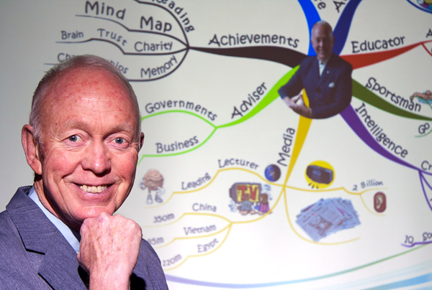
История возникновения Интеллект – карт
Метод «интеллект-карт»
был создан американским
учёным и бизнесменом
Тони Бьюзеном.
По-английски он
называется "mind maps".
Буквально слово "mind”
означает "ум", а слово "maps" — "карты".
В итоге получаются "карты ума".
Но чаще всего в переводах используется термин "интеллект-карты".
В работе с дошкольниками метод
интеллект карт был предложен
кандидатом педагогических наук
Акименко Валентиной Михайловной
доцентом кафедры специальной
педагогики и предметных методик
Ставропольского государственного
педагогического института

Slide 4
Актуальность использования метода интеллект карт
Новизна методов, приемов и форм работы в педагогической деятельности
Метод интеллект – карт

Slide 5
Соответствие ФГОС ДО
Позволяет осуществить интеграцию
ПОЗНАВАТЕЛЬНОЕ РАЗВИТИЕ,
РЕЧЕВОЕ РАЗВИТИЕ, СОЦИАЛЬНО-КОММУНИКАТИВНОЕ
Содействует реализации целевых ориентиров
ЛЮБОЗНАТЕЛЬНОСТЬ, АКТИВНОСТЬ, ОВЛАДЕНИЕ СРЕДСТВАМИ ОБЩЕНИЯ И СПОСОБАМИ ВЗАИМОДЕЙСТВИЯ

Slide 6
Запоминать информацию
Воображать и искать ассоциации
Интеллект – карта
помогает дошкольнику
Выражать эмоции и мысли по теме
Рассуждать и общаться
Пересказывать или рассказывать

Slide 7
Цели создания интеллект – карт с дошкольниками
Сбор материала (информации) о предмете, явлении, объекте
• Создать карту в ходе обсуждения •Расширять и пополнять словарный запас •Развивать процессы мышления: анализ, синтез, аналогия, обобщение, ассоциация
Развитие связной речи детей
•Учить последовательно и самостоятельно излагать свои мысли
Закрепление и обобщение материала
• Создать карту как итог работы с детьми по теме
• Развивать у детей умение выделять главную мысль, припоминать изученное •Активизировать словарь, совершенствовать связную речь

Slide 8
Интеллект –карта

Slide 9
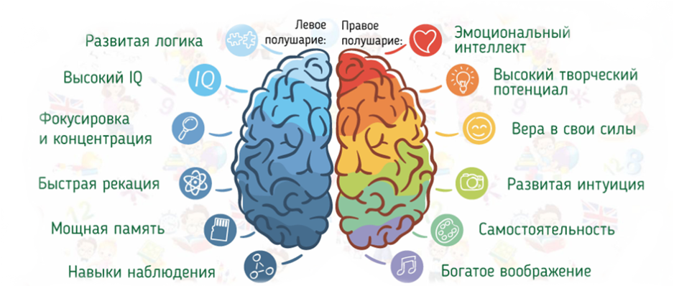
Особенности методики
При составлении интеллект - карты в процессе усвоения информации задействованы оба полушария головного мозга.
РЕЗУЛЬТАТИВНОСТЬ ДОСТИГАЕТСЯ ЗА СЧЕТ:
•Наглядности •(мысли изображены на бумаге)
•Привлекательности •(красиво, эстетично, ярко, интересно) •Запоминаемости
•(информация представлена в образе и в словесной форме)
•Творчества •(поиск разных изображений, ассоциаций)
•Возможность дополнения и пересмотра , рассматривания
Интеллект-карта основана на ассоциативном мышлении. Ассоциация – это связь между отдельными представлениями

Slide 10
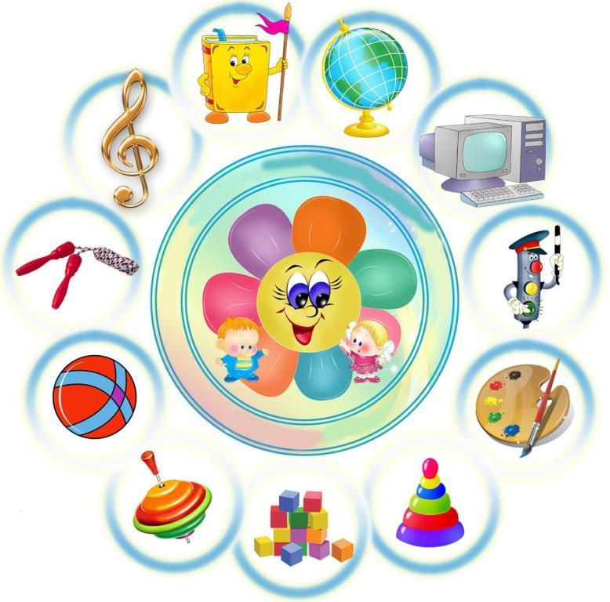
Варианты создания интеллект – карт с детьми
Карта создается ребенком в совместной деятельности со взрослым и самостоятельно графически
Карта создается ребенком в совместной деятельности со взрослым и самостоятельно в плоскости
Карта создается взрослым для составления рассказов детьми или обобщения информации

Slide 11
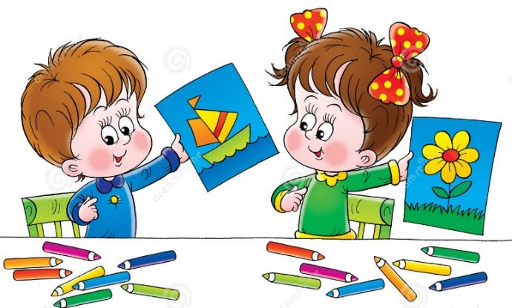
Основные требования к составлению интеллект - карт
Лист располагается горизонтально.
Главная идея располагается и обводится в центре страницы.
Писать надо разборчиво печатными заглавными буквами.
Для каждого ключевого момента проводятся расходящиеся от центра ответвления (в любом направлении), используя ручки, карандаши или фломастеры разного цвета.
Каждая мысль может выделяться определенным цветом.
В процессе моделирования добавляются символы и иллюстрации.
Наглядность представлена в виде предметов, объектов, рисунков и т.д.

Slide 12
Рекомендации по применению интеллект - карт
Задавать детям вопросы в процессе создания карты;
Ответы детей распространенными предложениями;
Беседы по созданной карте;
Составление рассказов по карте;
Добавление и усложнение действий в соответствии с возрастом детей;
Экспериментирование

Slide 13
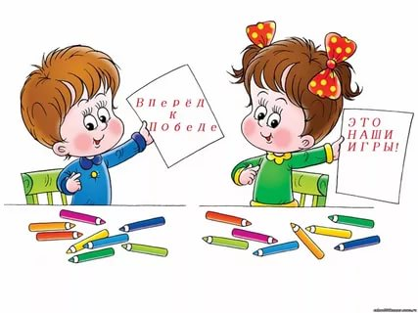
Методика интеллект – карт
способствует
Пополнению словарного запаса;
Улучшению лексико-грамматической структуры речи;
Дети связно, последовательно учатся излагать свои мысли, рассказывать о событиях из окружающей жизни.
С помощью интеллект – карт дети быстрее и легче запоминают и вспоминают нужные факты

Slide 14
В современном мире с большим потоком информации, применение интеллект- карт в образовательной деятельности даёт огромные положительные результаты. В условиях реализации ФГОС использование интеллект- карты позволяет осуществлять интеграцию областей. Данный метод является универсальным способом познания окружающего мира и знаний накопленных человеком.

Slide 16
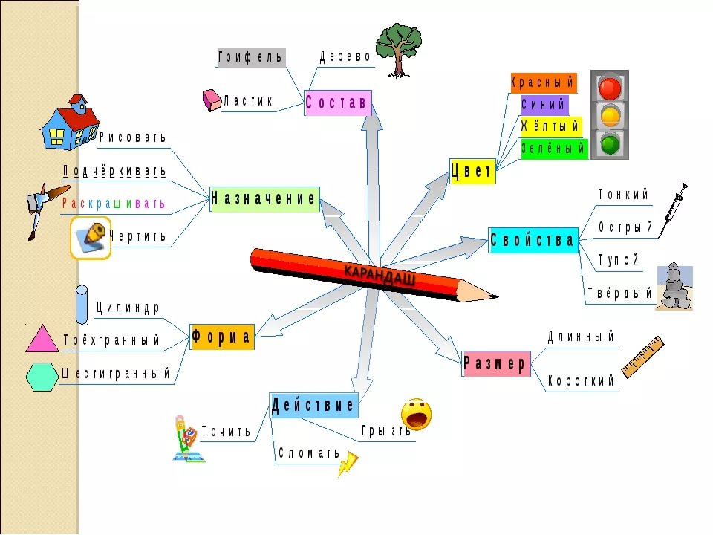

Slide 17
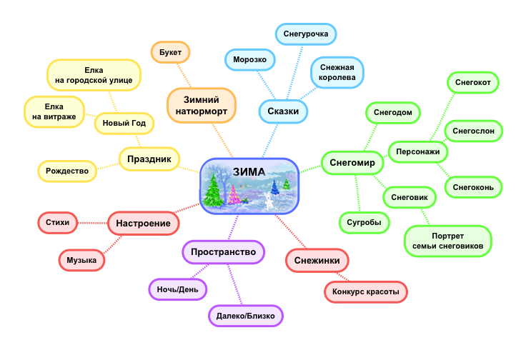

Slide 18
